Slide 1
Reacciones químicas
Dra. Carla muñoz

Slide 2
Ecuaciones químicas
Reacción química: proceso en el cual una o varias sustancias cambian para formar una o más sustancias nuevas.
Reactantes: sustancias que se transforman.
Productos: sustancias que se forman.
Ecuación química: representación de una reacción química, que indica la naturaleza y cantidades de las sustancias que participan en ella.

Slide 3























Ecuaciones químicas
Reactantes = Productos
2H₂(g) + O₂(g) = 2H₂O(g)

Slide 4









Ecuaciones químicas
Fe(NO₃)₃ + 3 NaOH Fe(OH)₃ + 3 NaNO₃
Reactantes
Productos
Microscópicamente: 1 unidad fórmula de nitrato de hierro (III) reacciona con 3 unidades fórmula de hidróxido de sodio para dar lugar a 1 unidad fórmula de hidróxido de hierro (III) y 3 unidades fórmula de nitrato de sodio.
Macroscópicamente: 1 mol de nitrato de hierro (III) reacciona con 3 moles de hidróxido de sodio para dar lugar a 1 mol de hidróxido de hiero (III) y 3 moles de nitrato de sodio

Slide 5














Ecuaciones químicas
NO + O₂ NO₂
Ley de conservación de la materia debe haber el mismo número de cada tipo átomos en ambos lados de la ecuación
2NO + O₂ 2NO₂
Se debe también en las ecuaciones indicar los estados físicos de los reactantes y los productos (g), (l) y (s); (aq).
KBr(aq) + AgNO₃(aq) KNO₃(aq) + AgBr(s)

Slide 6
Balanceo de ecuaciones químicas
Antes de comenzar a utilizar cualquier método de balanceo de ecuaciones, es de suma importancia identificar a los reactantes y a los productos y escribir su fórmula correctamente (nomenclatura).
Métodos para balancear ecuaciones:
1.- Método por inspección o “tanteo”.
2.- Método algebraico.
3.- Método del ion – electrón (de las semireacciones).
4.- Método del estado de oxidación.

Slide 7




Método por inspección o tanteo.
1.- Se escribe la fórmula correcta de cada uno de los compuestos.
Cloruro de bario reacciona con carbonato de sodio para formar carbonato de bario y cloruro de sodio.
E₁ BaCl_{2 (aq)} + E₂ Na₂CO_{3(aq)} E₃ BaCO_{3(s)} + E₄ NaCl _{(aq)}
Donde E₁, E₂, E₃ y E₄ corresponden a los coeficientes estequiométricos de la ecuación química y pueden tener valores como 1, 2, 3, 4, 5, 6, etc

Slide 8






2.- Se deben encontrar los coeficientes estequiométricos de la ecuación de tal manera que tanto los reactivos como los productos tengan el mismo número y tipo de átomos.
BaCl₂(ac) + Na₂CO₃(ac) BaCO₃(s) + 2NaCl(ac)

Slide 9
Balanceo de ecuaciones químicas
Para balancear:
Se buscan los elementos que aparecen una sola vez en cada lado de la ecuación y con igual número de átomos: las fórmulas que contengan estos átomos deben contener los mismos coeficientes.(no es necesario igualar coeficientes por el momento)
Se buscan los elementos que aparecen una sola vez en cada lado de la ecuación pero con diferente número de átomos y se balancean estos elementos.
Por último se balancean los elementos que aparecen en dos o más fórmulas del mismo lado de la ecuación.

Slide 10




Balanceo de ecuaciones químicas
Ejemplo:
En el motor de un cohete se emplea hidracina como combustible y tetróxido de dinitrógeno como oxidante. El análisis de la mezcla que sale del escape del cohete muestra que se compone de nitrógeno gaseoso y agua líquida.
N₂H₄(l) + N₂O₄(l) N₂(g) + H₂O(l)

Slide 11
Balanceo de ecuaciones químicas
2N₂H₄(l) + N₂O₄(l) 3N₂(g) + 4H₂O(l)
Ejercicios:
1.- hidróxido de amonio + ácido nítrico nitrato de amonio + agua
2.- óxido de estaño (IV) + carbono estaño + monóxido de carbono
3.- carbonato hidrógeno de sodio + agua carbonato de sodio + dióxido de carbono

Slide 12
Generalidades de las Disoluciones acuosas
Dra. Carla Muñoz

Slide 13
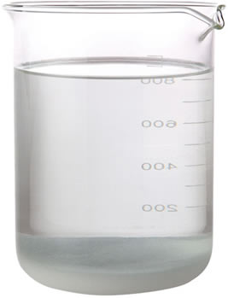
Soluciones
Solución: sistema homogéneo de dos o más componentes cuya composición puede variar entre ciertos límites sin perder la homogeneidad.
Soluto: sustancia presente en menor cantidad.
Solvente: sustancia que está en mayor cantidad.

Slide 14
Solución
(mezcla homogénea)
Sólida
(acero)
Líquida
(salmuera)
Gaseosa
(aire)

Slide 15
Soluciones
El estado físico de una solución no siempre lo determina el estado de sus componentes puros.
El estado físico de una solución lo determina a menudo el estado de su componente principal, el solvente.
Compuesto puro solución
Composición fija composición variable

Slide 16
Disoluciones
En resumen una mezcla de dos o más componentes es una solución si:
1.- Es homogénea
2.- No tiende a separarse en cada uno de sus componentes.
3.- su composición es variable.
4.- Sus propiedades son una resultante de las propiedades de cada uno de sus componentes.

Slide 17
Propiedades Electrolíticas de las sustancias
Dra. Carla Muñoz

Slide 18
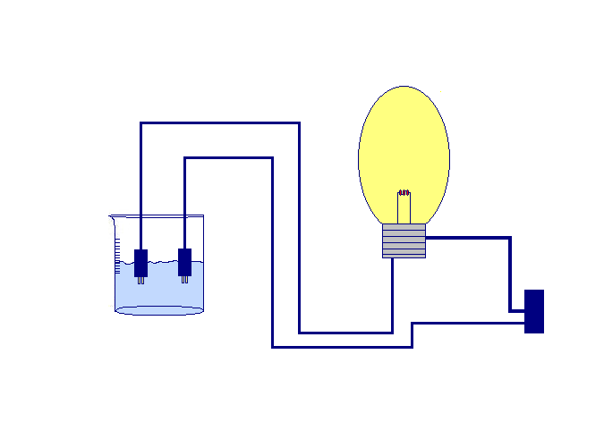
Agua Pura
batería
batería

Slide 19
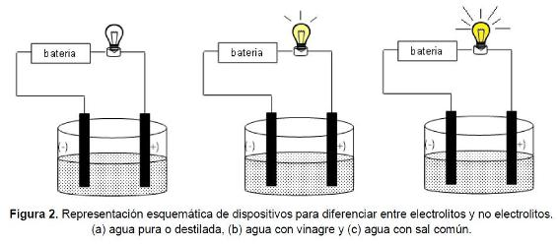











Propiedades electrolíticas
C₁₁H₂₂O₁₁(ac)
CH₃COOH (ac)
NaCl (ac)

Slide 20
Tipos de soluto
No electrolito
Fuerte
Electrolito
Débil

Slide 21
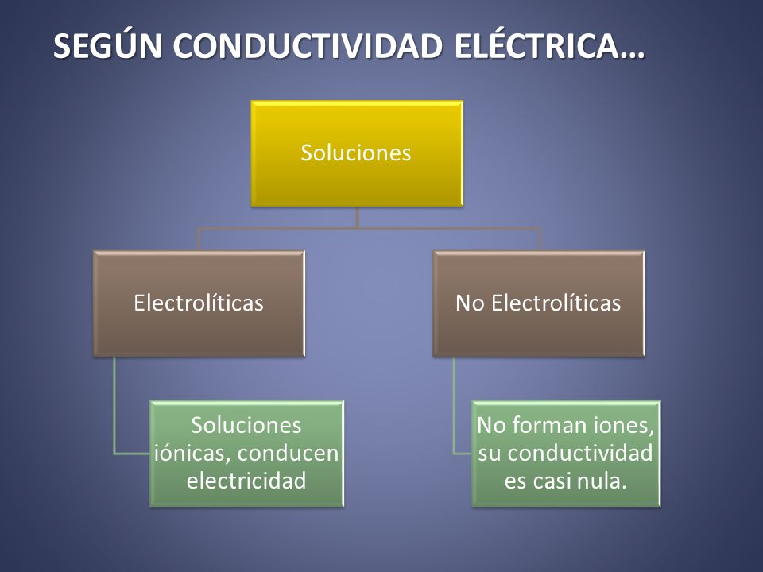

Slide 22
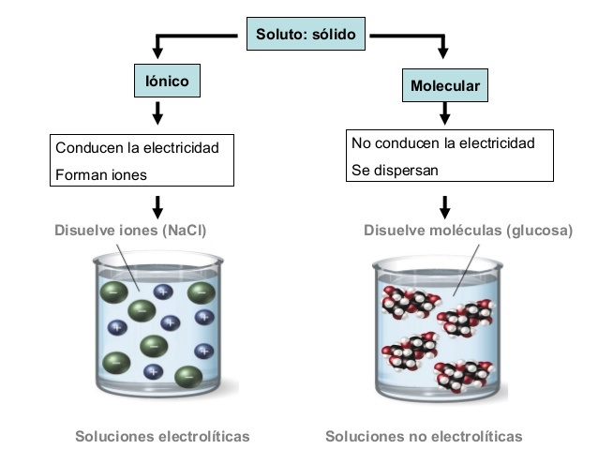

Slide 23
